Slide 1
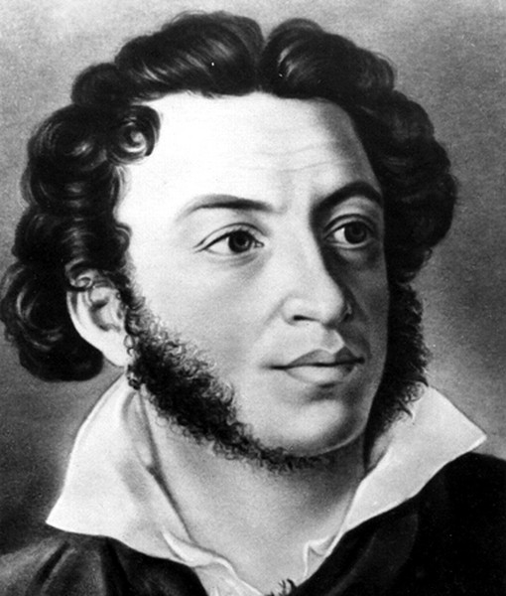
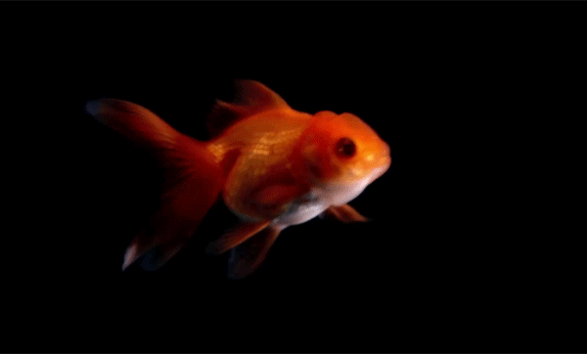
А.С. Пушкин «Сказка о рыбаке и рыбке»
Солоусова Ю.Б.
учитель нач. классов
ГОУ Школы № 429
им. Героя РФ М. Ю. Малофеева
Г. Санкт-Петербург

Slide 2
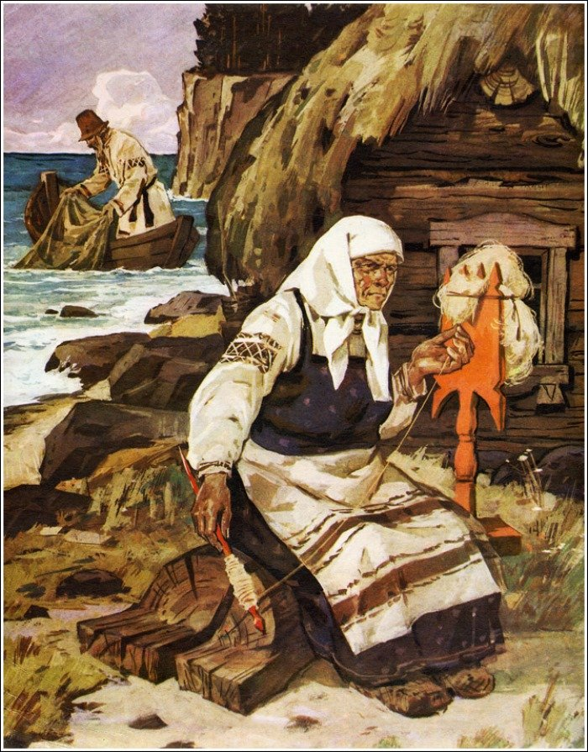
Как начинается «Сказка о рыбаке и рыбке»?
«Жили-были старик со старухой»
«Жили-были дед да баба»
«Жил старик со своею старухой»
«У моря, у синего моря, где волны шумят на просторе»

Slide 3
Далее

Slide 4
Назад

Slide 5
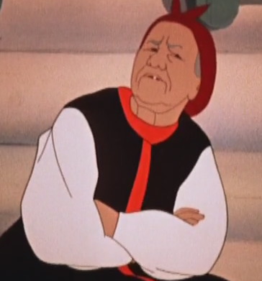
Кем желала стать старуха из «Сказки о золотой рыбке» в самой заветной своей мечте?
Княгиней тьмы
Владычицей морской
Царицей полей
Королевой красоты

Slide 6
Далее

Slide 7
Назад

Slide 8
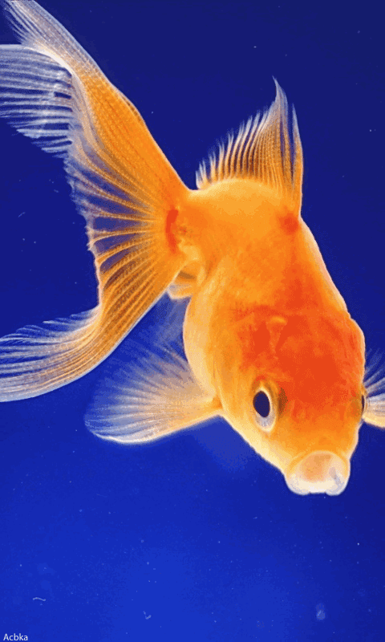
Какую русскую народную пословицу использовал
А.С. Пушкин в «Сказке о рыбаке и рыбке»?
«Не садись не в свои сани»
«Без труда не вытащишь и рыбки из пруда»
«Рыбак рыбака видит издалека»
«Любишь брать - люби и отдать»

Slide 9
Далее

Slide 10
Назад

Slide 11
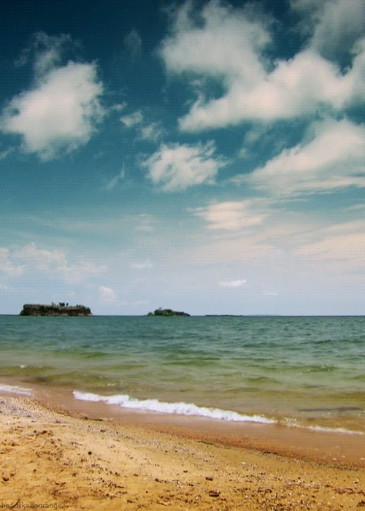
Где жил старик со своею старухой из «Сказки о рыбаке и рыбке»?
В избушке
В шалаше
В землянке
В коттедже

Slide 12
Далее

Slide 13
Назад

Slide 14
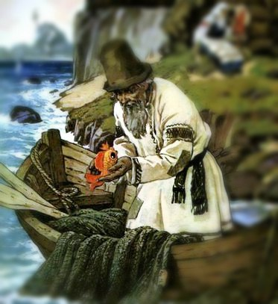
Сколько желаний старухи исполнила золотая рыбка?
3
4
5
6

Slide 15
Далее

Slide 16
Назад

